Slide 1
BalaNCEADORES DE CARGA Y ALGORITMOS DE BALANCEO
Manuel Alejandro Barranco Bailón
Francisco Javier Garrido Mellado

Slide 2
Introducción
Se estudiarán distintos balanceadores de carga software (open source) con especial relevancia en la actualidad.
Nginx
ZenLoadBalancer
Octopus Load Balancer

Slide 3
Balanceadores de carga software
Algoritmos
Round Robin
Menor número de conexiones (Least Connections)
Ponderación (Weight)
Prioridad
Tiempo de respuesta
Combinación

Slide 4
Productos software
Linux Virtual Server
BalanceNG
Haproxy
Crossroads Load Balancer
Distributor Load Balancer

Slide 5
Escenario
1 máquina balanceadora (nginx, ZenLoad, Octopus) 512 MB RAM
4 servidores finales (back-end)
Ubuntu Server 12.04
512 MB RAM
512 MB RAM
256 MB RAM
128 MB RAM

Slide 6
Nginx
Instalación
Importar la clave del repositorio.
cd /tmp/
wget http://nginx.org/keys/nginx_signing.key
apt-key add /tmp/nginx_signing.key
rm -f /tmp/nginx_signing.key
• Anadir el repositorio al fichero /etc/apt/sources.list
echo "deb http://nginx.org/packages/ubuntu/ lucid nginx" >> /etc/apt/sources.list
echo "deb-src http://nginx.org/packages/ubuntu/ lucid nginx" >> /etc/apt/sources.list
• Instalar el paquete de nginx
apt-get update
apt-get install nginx

Slide 7
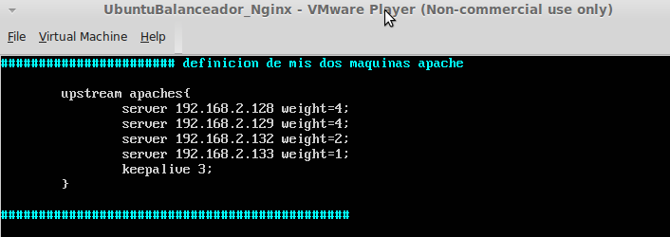
Nginx
Configuración
Algoritmo basado en ponderación (pesos, weight)

Slide 8
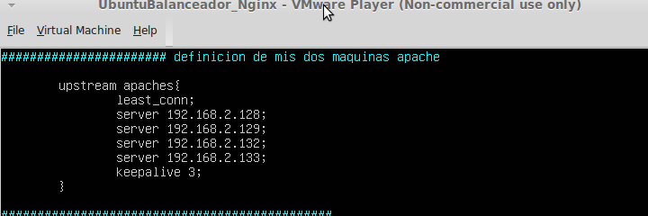
nginx
Algoritmo basado en menor número de conexiones

Slide 9
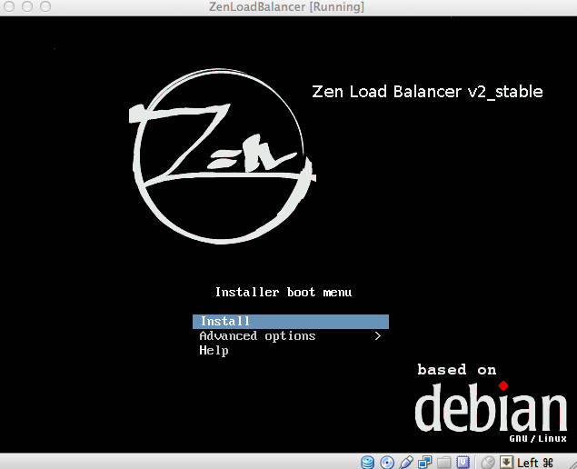
Zen load balancer
Instalación
ISO montado sobre Debian
Paquete tar.gz

Slide 10
Zen load balancer
Configuración
Se accede a través de un navegador web, a través de la dirección IP de la maquina balanceadora y el puerto 444, siendo user y password, por defecto, admin.
En la pestaña Manage → Farms, se establecerá la maquina balanceadora así como los demás servidores finales que formaran la granja web.

Slide 11
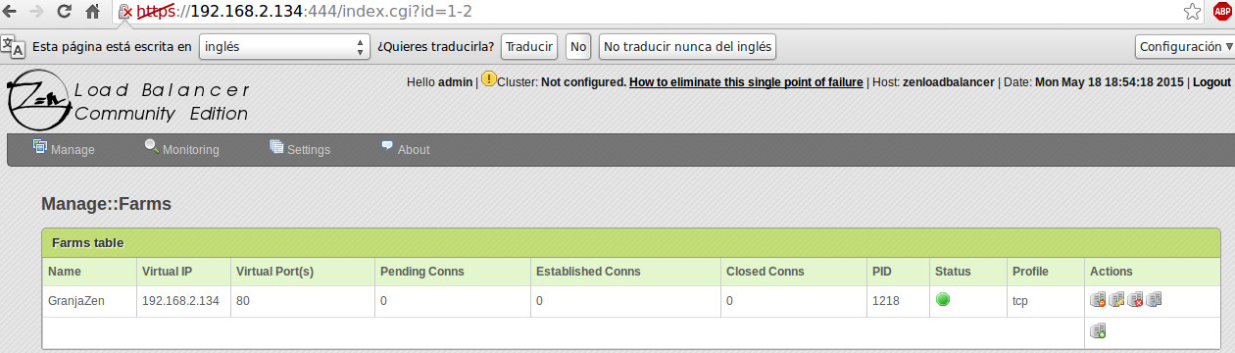
Zen load balancer

Slide 12
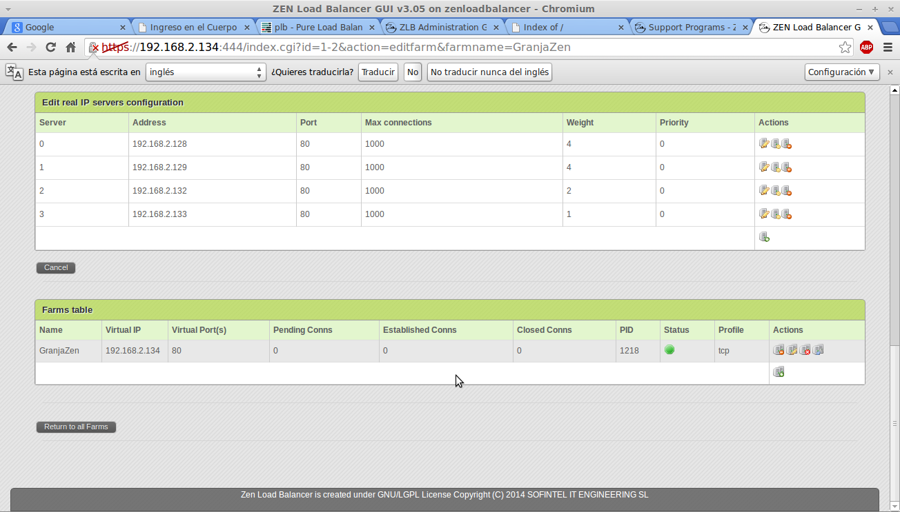
Zen load balancer
Sobre el balanceador, en la opción “Editar” (segundo icono de “Actions”), se especifican los servidores que forman la granja web

Slide 13
Zen load balancer
En la opción Manage Farms, en el icono Editar, estableceremos el algoritmo de balanceo.
Round Robin
El parámetro “Weight” se ajusta automáticamente al valor 1.
Pesos*
Zen lo ejecuta como una combinación de pesos y menor carga de trabajo.
Establecemos pesos de:
4 para los servidores con 512 MB de RAM
2 para el servidor de 256 MB de RAM
1 para el servidor de 128 MB de RAM

Slide 14
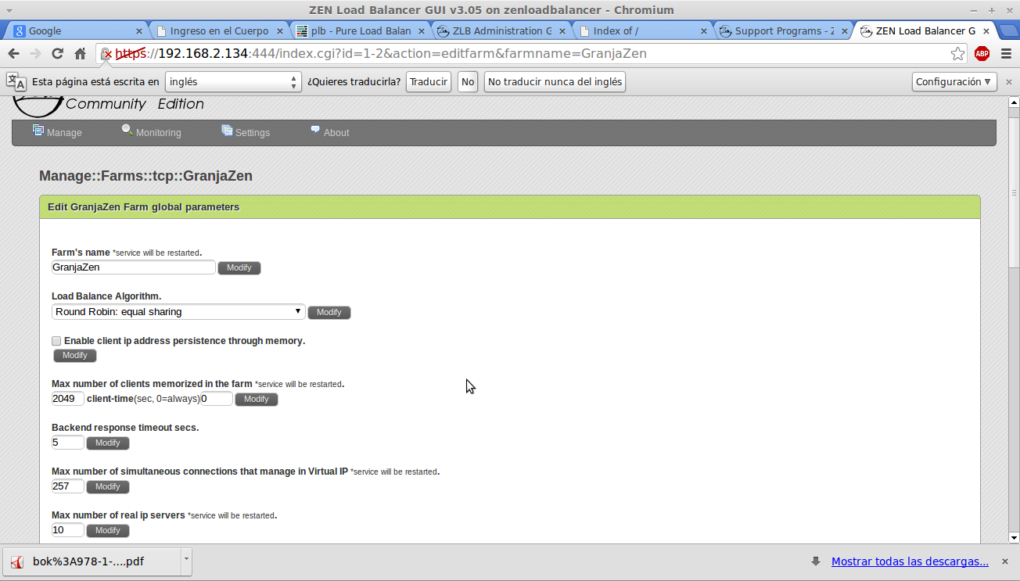
Zen load balancer
Round Robin

Slide 15
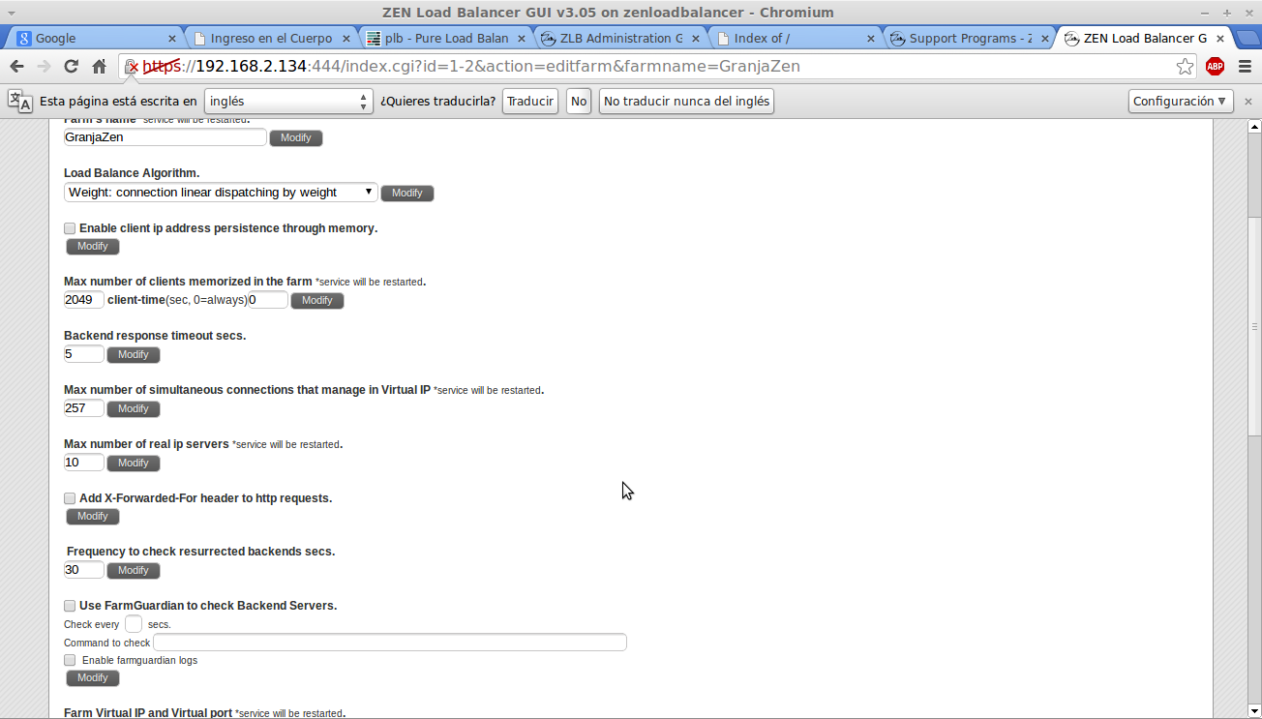
Zen load balancer
Pesos*

Slide 16

Octopus load balancer
Instalación
./configure --disable-snmp (sin soporte SNMP)
make
make install

Slide 17
Octopus load balancer
Configuración
A través del fichero /usr/local/etc/octopuslb.conf
binding_port=80
algorithm=RR
default_maxc=1000
shm_run_dir=/var/run/octopuslb
log_file=/var/log/octopuslb.log
[granja-nodo-128]
ip=192.168.2.128
port=80
maxc=1000
status=enabled
clone=false
[/]
.
.
.(resto de nodos)

Slide 18
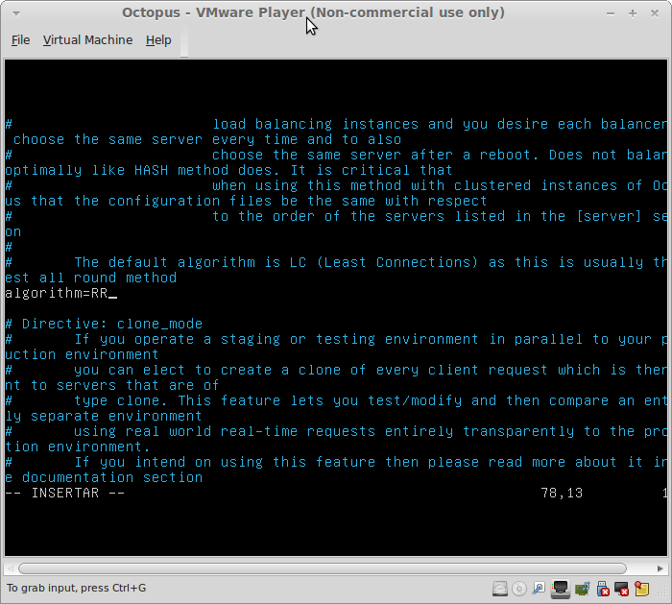
Octopus load balancer
Round Robin

Slide 19
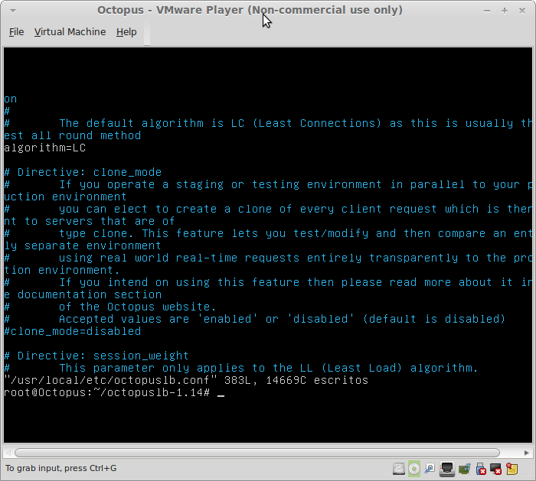
Octopus load balancer
Menor número de conexiones

Slide 20
Octopus load balancer
Una vez realizados los ajustes deseados en el fichero de configuración, arrancamos el servicio con:
octopuslb-server -c /usr/local/etc/octopuslb.conf

Slide 21
Comparativa
ZenLoad tiene una instalación y configuración realmente sencillas. La interfaz gráfica de configuración es su “plus”.
En cuanto a servicios que ofrecen:
Nginx: Round Robin, menor conexiones, ip-hash, pesos.
ZenLoad: Round Robin, hash, pesos*, prioridad.
Octopus: Round Robin, menor conexiones, menor carga, http URI hashing, static URI hashing.

Slide 22
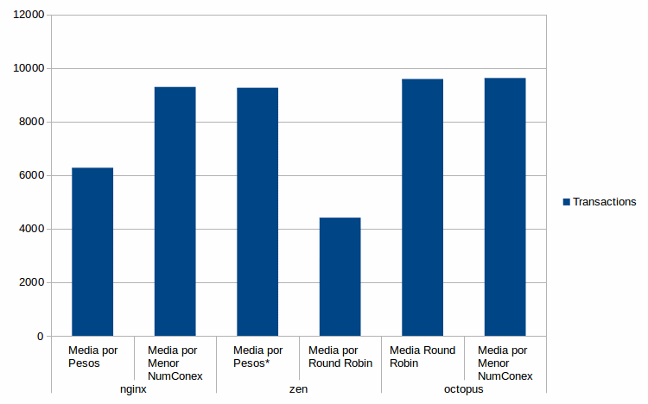
Medidas con siege

Slide 23
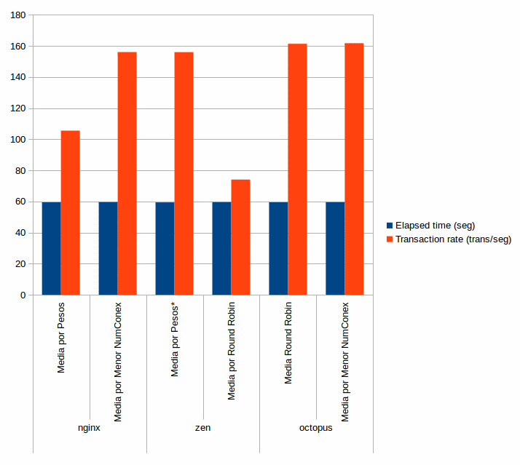
Medidas con siege

Slide 24
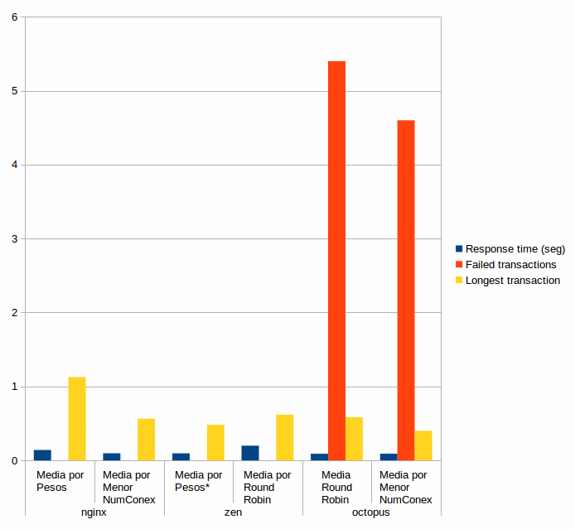
Medidas con siege

Slide 25
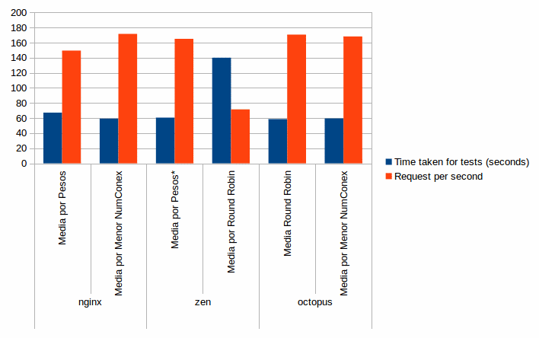
Medidas con apache benchmark

Slide 26
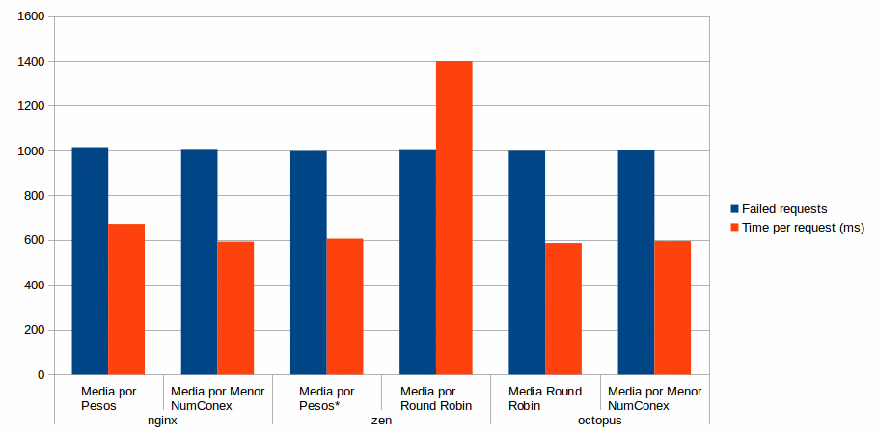
Medidas con apache benchmark

Slide 27
bibliografía
ZenLoadBalance – www.zenloadbalancer.com
Nginx - http://nginx.org
Octopus - http://sourceforge.net/projects/octopuslb/
Documentación de la asignatura de Servidores Web de Altas Prestaciones de la Universidad de Granada.

